Slide 1
赛码在线考试系统
使用说明

Slide 2
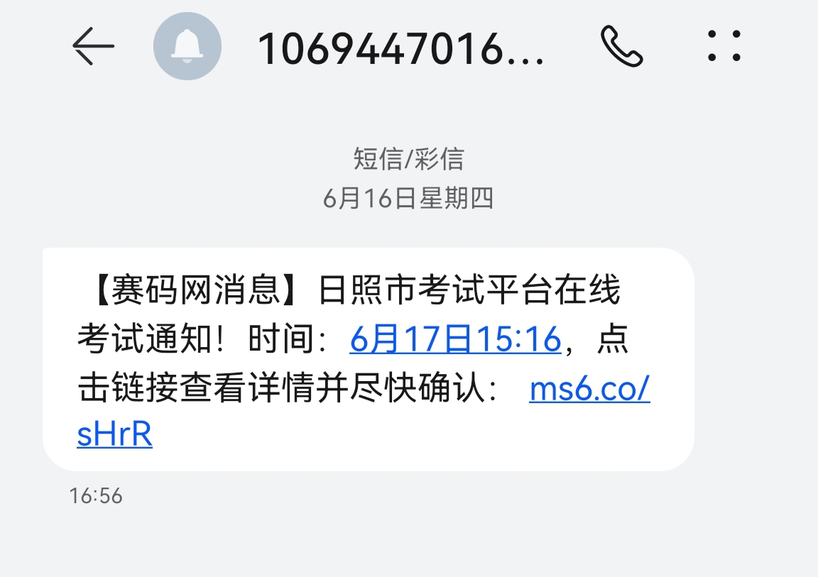
1、接收短信

Slide 3
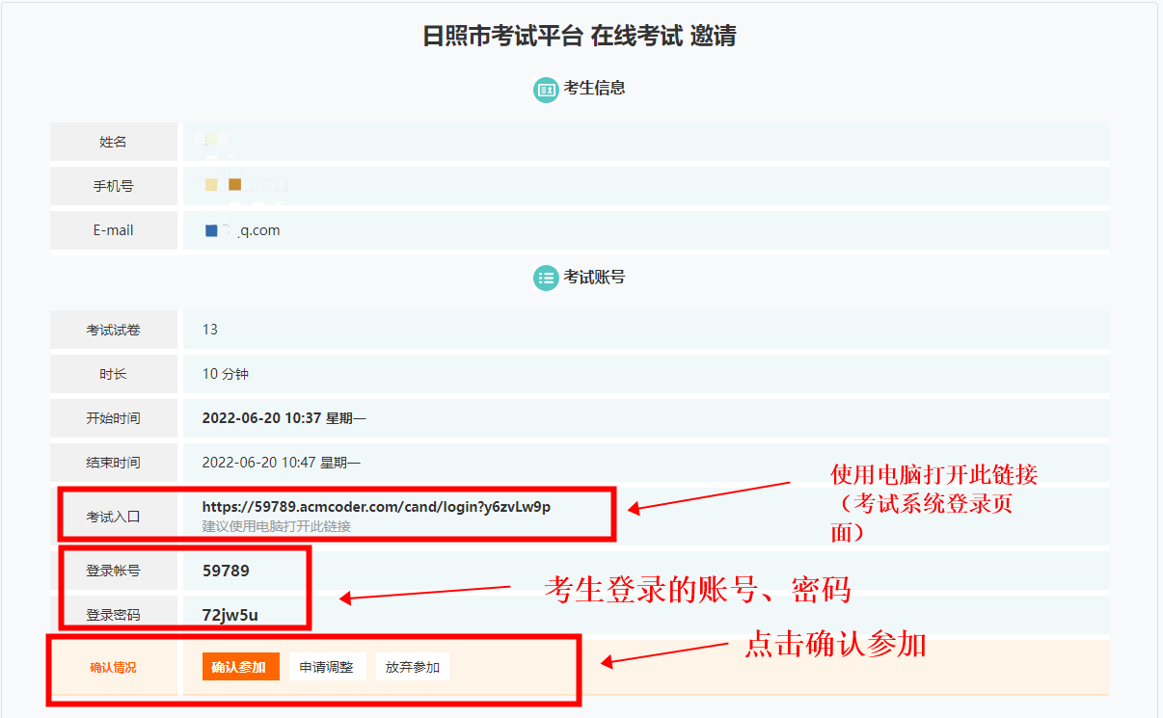
2、使用电脑登录链接

Slide 4
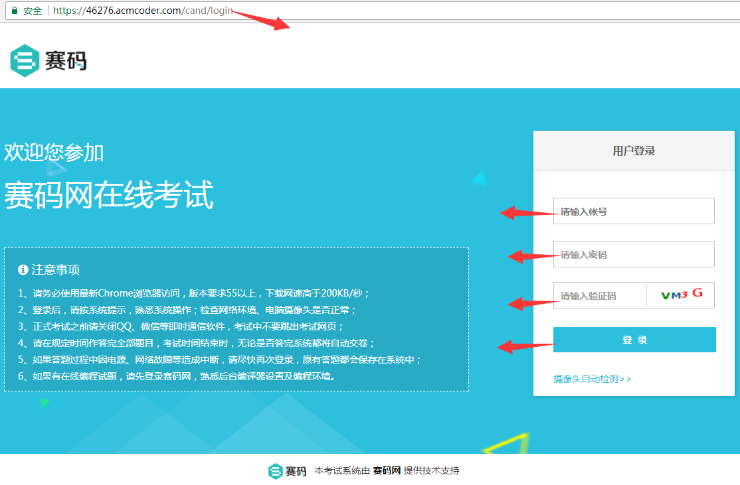
3、考试登录页面
输入考试网址
输入账号
输入密码
输入验证码
登录键

Slide 5
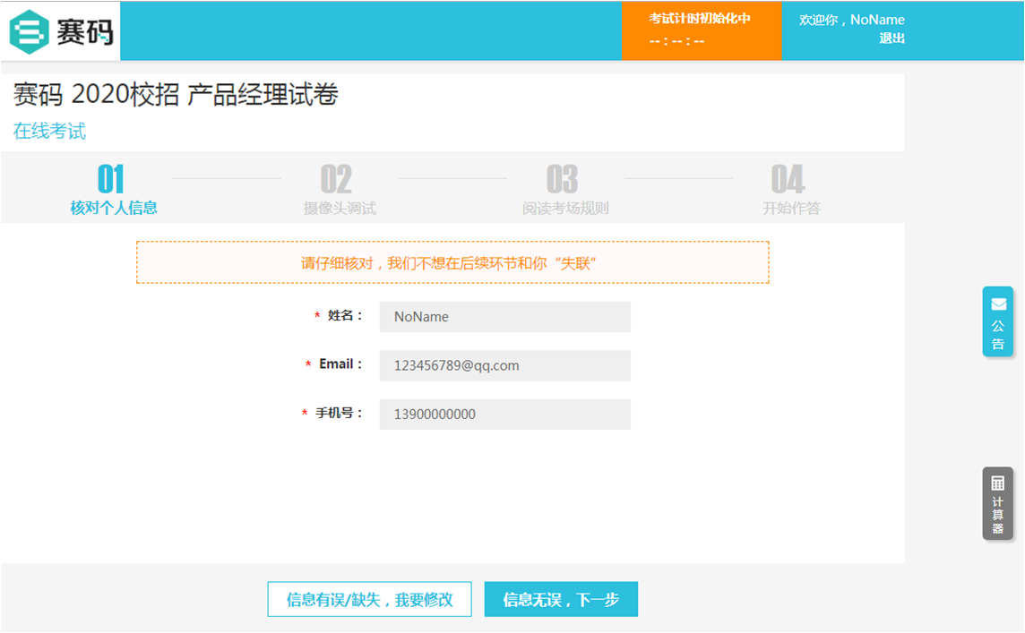
4、核对个人信息
个人信息如有错误可以点击下方信息有误，我要修改按钮，进行修改，无错误点击信息无误，下一步按钮，进行下一步操作

Slide 6
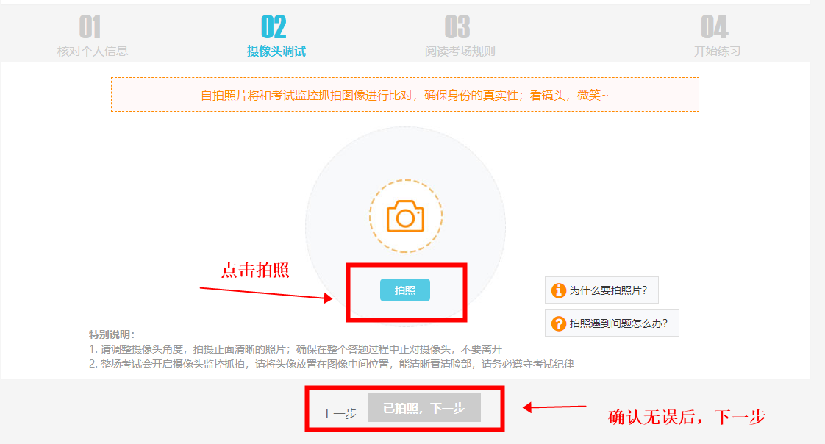
5、摄像头拍摄

Slide 7
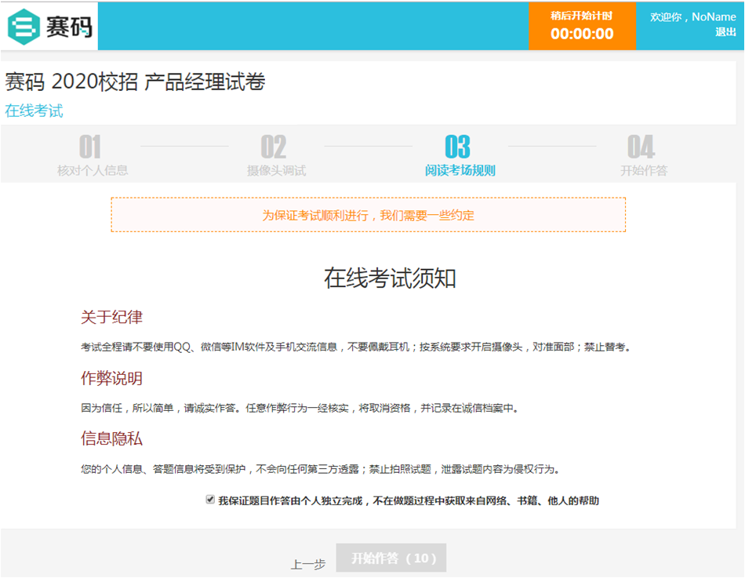
6、阅读考场规则
点击开始作答，考试倒计时开始
阅读规则有10秒的倒计时，倒计时结束点击开始作答按钮，进入答题页面

Slide 8
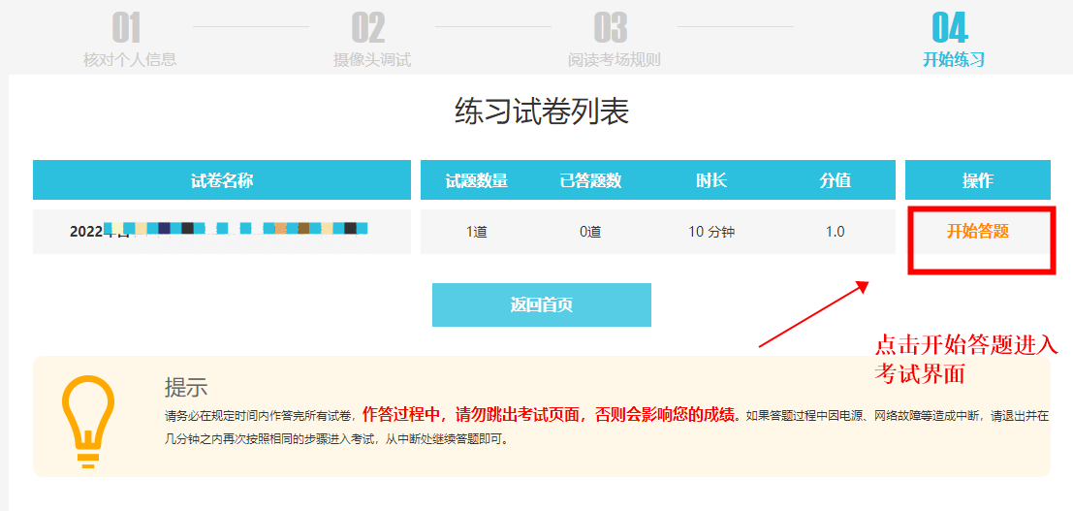
7、开始作答

Slide 9
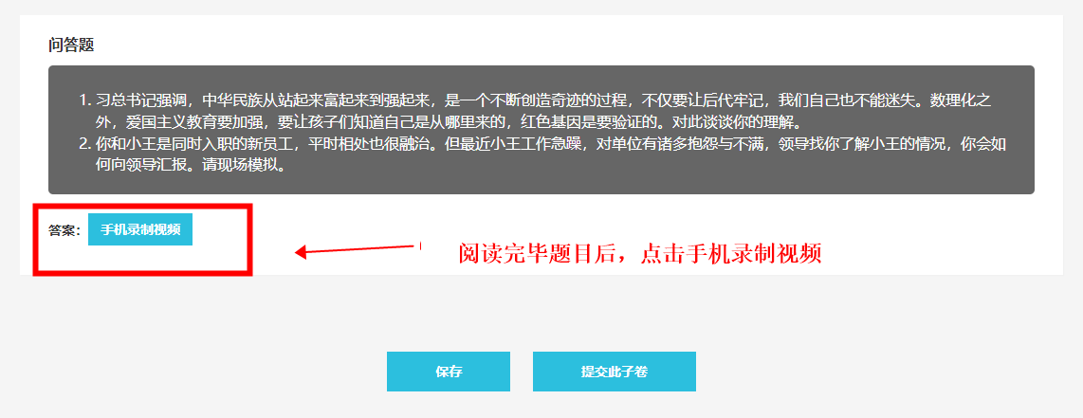
8、进入答题页面

Slide 10
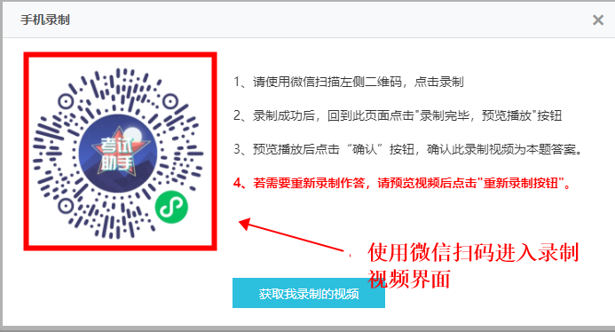
9、手机微信扫码录制

Slide 11
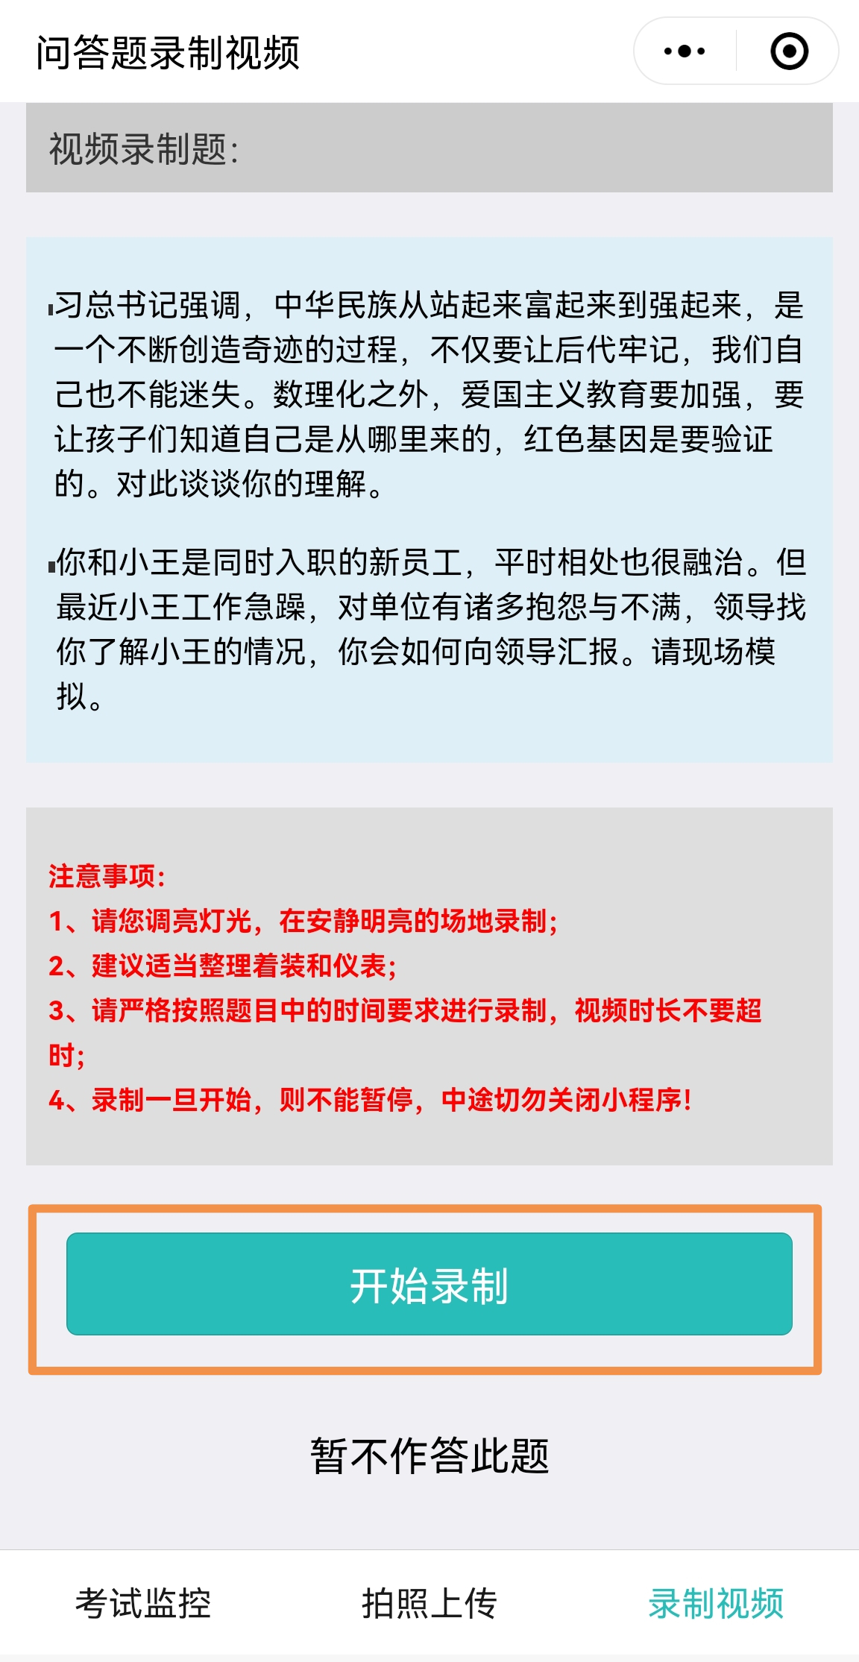
10、手机端录制

Slide 12
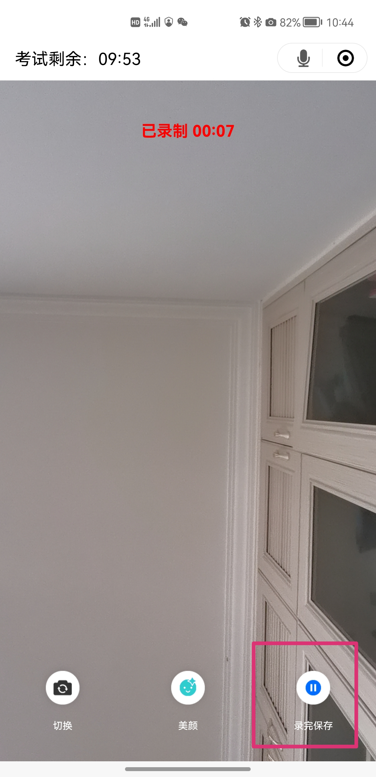
11、录制界面
考试剩余时间
录制完毕后点击保存

Slide 13
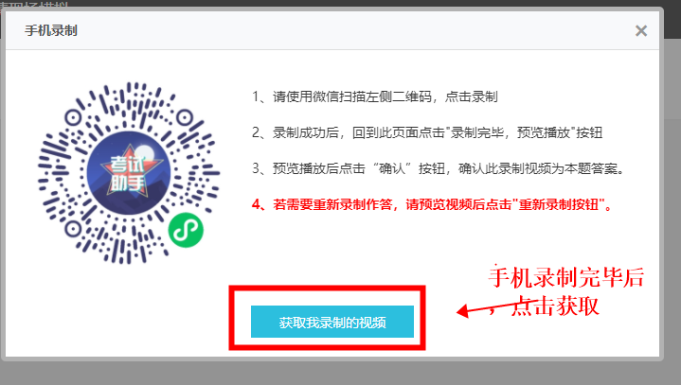
12、电脑端获取

Slide 14
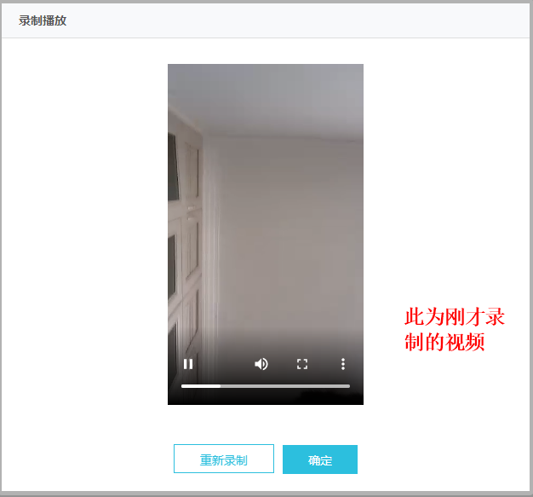
13、考生查看录制的视频

Slide 15
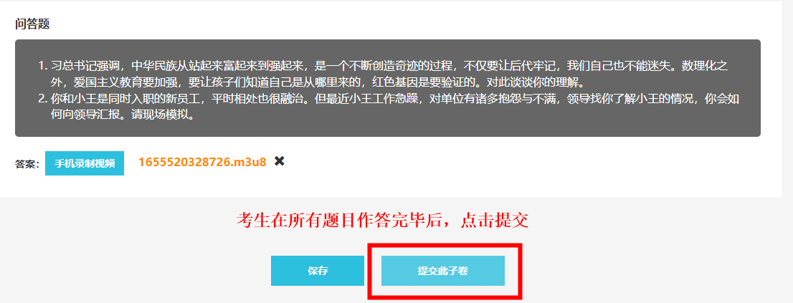
14、作答完毕，提交试卷

Slide 16
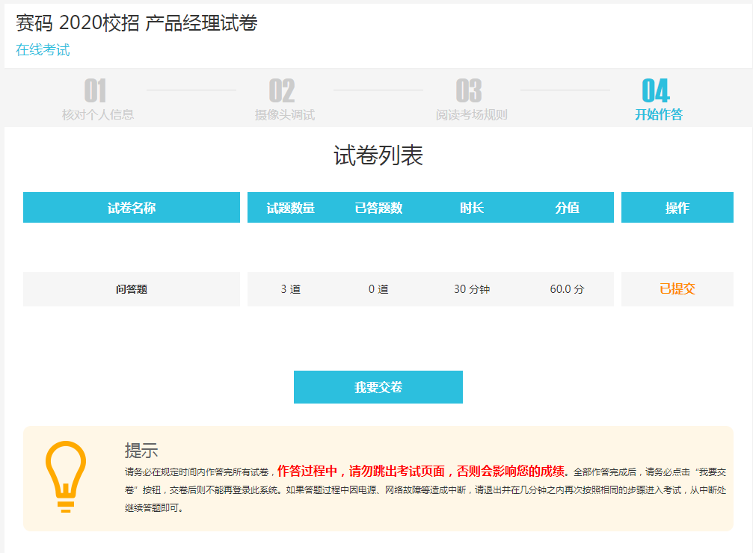
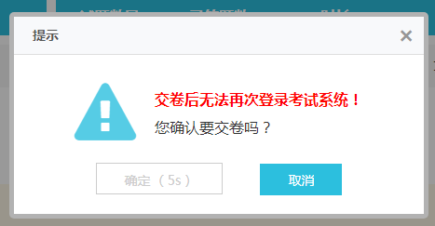
15、交卷页面
01
确认答题完毕，点击我要交卷按钮，会提示是否确认交卷，会有5秒的倒计时，防止学生误交卷，倒计时完毕，点击确定，试卷提交完毕
02

Slide 17
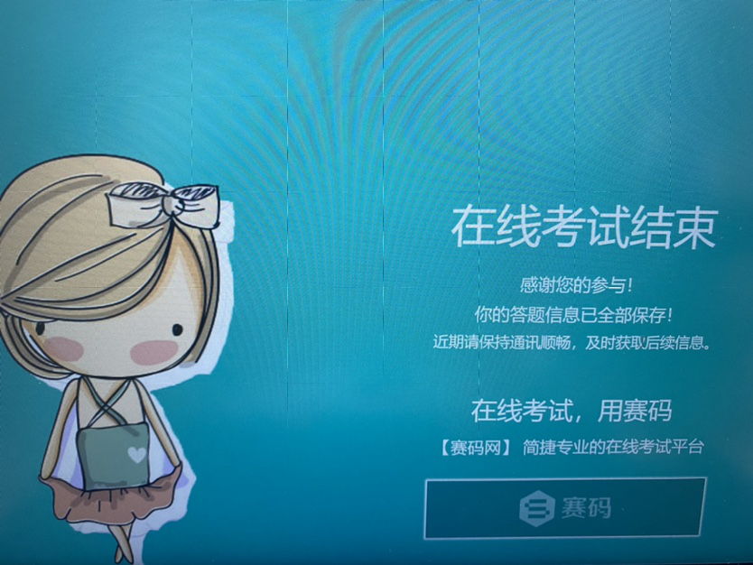
16、考试结束页面

